Slide 1
Heft Heften Hefter LeitHeftfaden zur Heftführung: Vertiefung: Start heftig Heftklammer Heftpflaster
So führst du erfolgreich dein Heft, deinen Schnellhefter oder deinen Ordner!

Slide 2
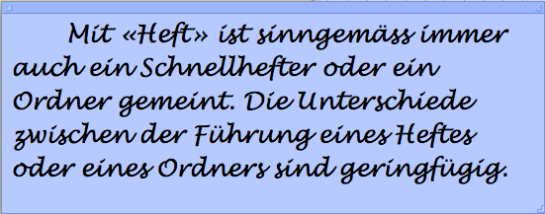
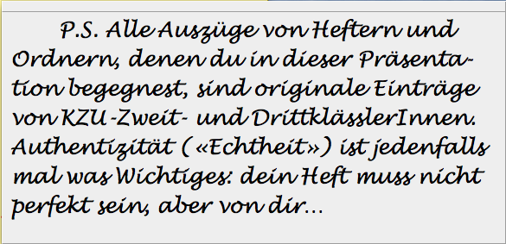
Lernziele
Lernziele Vertiefung «Heftführung»
Du lernst sechs Kriterien kennen, welche eine gute Heftführung definieren. Die sechs Kriterien kannst du anhand einfacher Beispiele veranschaulichen.
Du bist in der Lage, dein eigenes Heft zu bewerten und Verbesserungsmöglich–keiten bei der Heftführung abzuschätzen.
Bei zukünftigen Hefteinträgen fällst du bewusste Entscheide u.a. in den Bereichen Gliederung, Gestaltung und Eigen–ständigkeit.
Beschäftige dich erst mit dieser Unter–richtseinheit, wenn du vorgängig das Modul «Heftführung: Einführung» bearbeitet hast.

Slide 3
Das Heft – was braucht es alles dazu?
Nehmen wir an, du hättest Appetit, Geld und Zeit…
… dann hättest du sicher folgende Wünsche und Vorstellungen, um deine Bedürfnisse zu stillen:
Ein Heft zu führen hat ganz viel zu tun mit guter Küche, einem spannenden Menu und einer einwandfreien Bewirtung.

Slide 4
Das Heft – was braucht es alles dazu?
Angebote, übersichtlich präsentiert
Du schaust dir die Menukarten am Eingang des Restaurants an und gewinnst einen raschen Überblick, was es hier alles gibt und was es kostet
Ein Heft zu führen hat ganz viel zu tun mit guter Küche, einem spannenden Menu und einer einwandfreien Bewirtung.
http://mensa-kzu.sv-group.ch/de.html

Slide 5
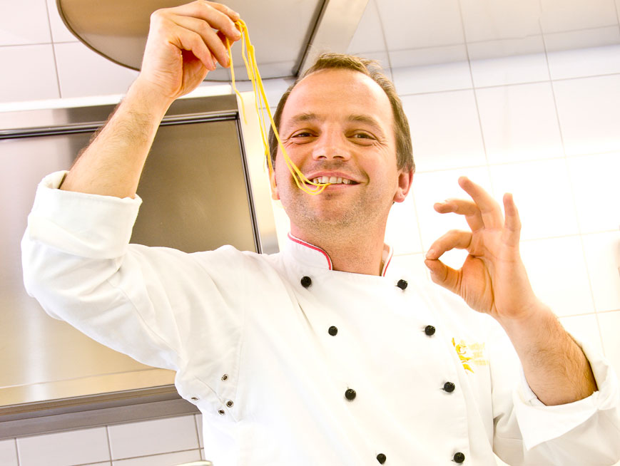
Das Heft – was braucht es alles dazu?
Leute, die dahinter stehen
Wer kocht hier? Der Chef, die Chefin persönlich? Gibt es Empfehlungen? Gibt es Spezialitäten, die man nur hier essen kann? Mit welchen Zutaten kocht man hier?
Ein Heft zu führen hat ganz viel zu tun mit guter Küche, einem spannenden Menu und einer einwandfreien Bewirtung.
http://www.stilfs.it/de/kulinarium-kulinarium.html

Slide 6
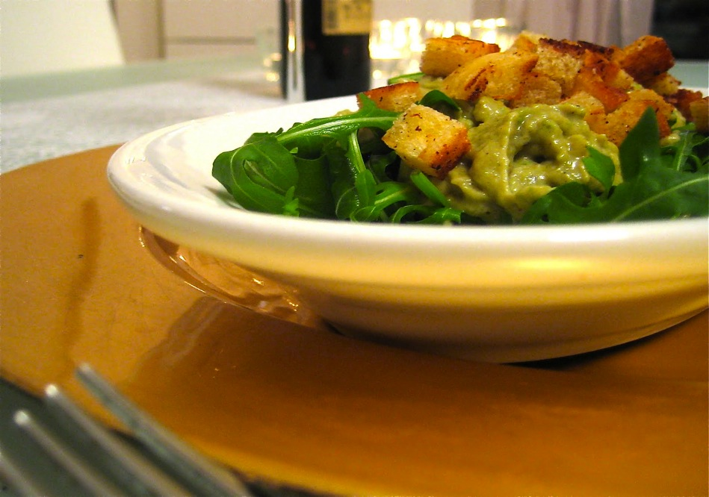
Das Heft – was braucht es alles dazu?
Gerichte, schön präsentiert
Man isst mit den Augen. Alle deine Sinne sollen angesprochen werden. Neben der Gaumenfreude soll die Sache auch «gluschtig daherkommen».
Ein Heft zu führen hat ganz viel zu tun mit guter Küche, einem spannenden Menu und einer einwandfreien Bewirtung.
http://sonjaleissing.blogspot.com/2009_12_01_archive.html

Slide 7
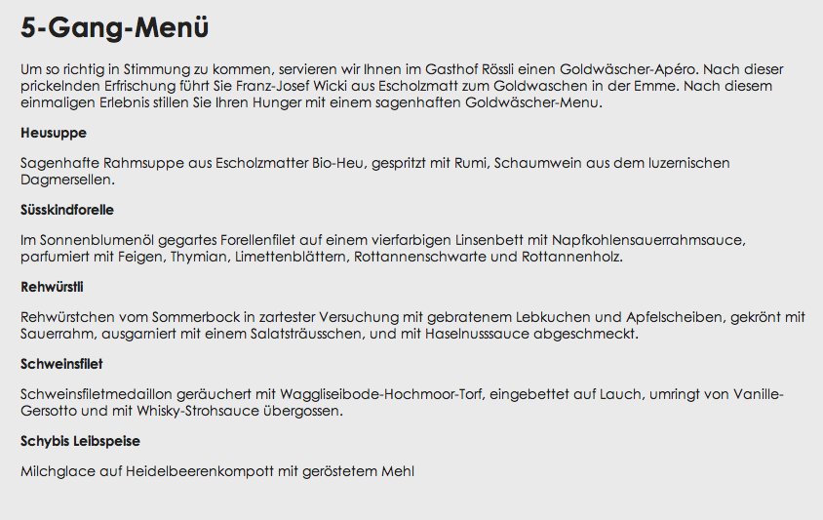
Das Heft – was braucht es alles dazu?
Gänge, passend aufeinander abgestimmt
Du willst weder den Käse noch den Dessert zuerst und zum Schluss einen Salat. Menus sollen richtig «komponiert» sein. Erst die richtige Abfolge macht das Essen perfekt.
Ein Heft zu führen hat ganz viel zu tun mit guter Küche, einem spannenden Menu und einer einwandfreien Bewirtung.
http://www.wrg.ch/land/goldm.html

Slide 8
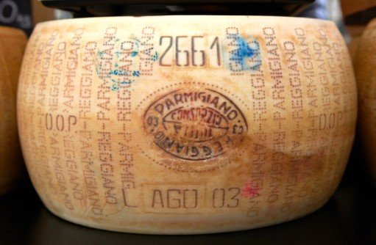
Das Heft – was braucht es alles dazu?
Zutaten, deren Herkunft bekannt ist
Du willst wissen, woher das Fleisch stammt und ob das Gemüse wirklich Bio ist. Die Herkunftsangabe des Weins bürgt für dessen Qualität.
Ein Heft zu führen hat ganz viel zu tun mit guter Küche, einem spannenden Menu und einer einwandfreien Bewirtung.
http://www.doc-osteria.de/noi.htm

Slide 9
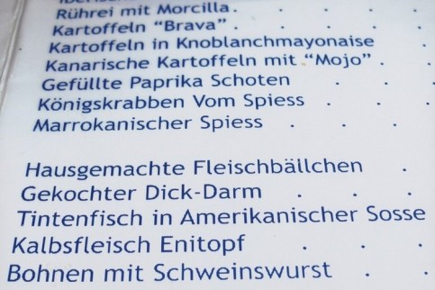
Das Heft – was braucht es alles dazu?
Gesamteindruck, der stimmen muss
Als Gast muss alles für dich stimmen: Das Essen, das Ambiente, die Gastgeber, der Preis. Eine fehlerhafte Menukarte wirkt wenig vertrauensvoll.
Ein Heft zu führen hat ganz viel zu tun mit guter Küche, einem spannenden Menu und einer einwandfreien Bewirtung.
http://www.welt.de/reise/article4049766/Die-lustigsten-Sprachpannen-des-Sommers.html

Slide 10
Das Heft – was braucht es alles dazu?
Was hat dies alles mit meinem Heft zu tun?
…wirst du dich schon längst gefragt haben.
Viel, denn beim Gang ins Restaurant wie bei deiner Heftführung geht es um Dasselbe. Erinnerst du dich noch an die 6 Punkte?
Ein Heft zu führen hat ganz viel zu tun mit guter Küche, einem spannenden Menu und einer einwandfreien Bewirtung.
Angebot, übersichtlich präsentiert
Leute, die dahinter stehen
Gesamtein- druck, der stimmen muss
Gerichte, schön präsentiert
Zutaten, deren Herkunft bekannt ist
Gänge, passend aufeinander abgestimmt

Slide 11
Das Heft – was braucht es alles dazu?
Angebot, übersichtlich präsentiert
Leute, die dahinter stehen
?
Gesamtein- druck, der stimmen muss
Gerichte, schön präsentiert
Ein Heft zu führen hat ganz viel zu tun mit guter Küche, einem spannenden Menu und einer einwandfreien Bewirtung.
Zutaten, deren Herkunft bekannt ist
Gänge, passend aufeinander abgestimmt
Mutmasse, was diese 6 Punkte jetzt für dein Heft bedeuten könnten?

Slide 12
Das «magische» Sechseck
?
So schnell lassen wir die Katze noch nicht aus dem Sack…
Versuche auf der folgenden Folie, alle Begriffe in sechs Gruppen zu gliedern. Eine Gruppe zeichnet sich durch möglichst ähnliche Begriffe aus.

Slide 13
Das «magische» Sechseck
Soviel sei verraten: es sind 6 Gruppen mit jeweils 6 Begriffen. Nicht alle Begriffe wirst du verstehen… Versuche dennoch, möglichst viele zuzuordnen.
So schnell lassen wir die Katze noch nicht aus dem Sack…

Slide 14
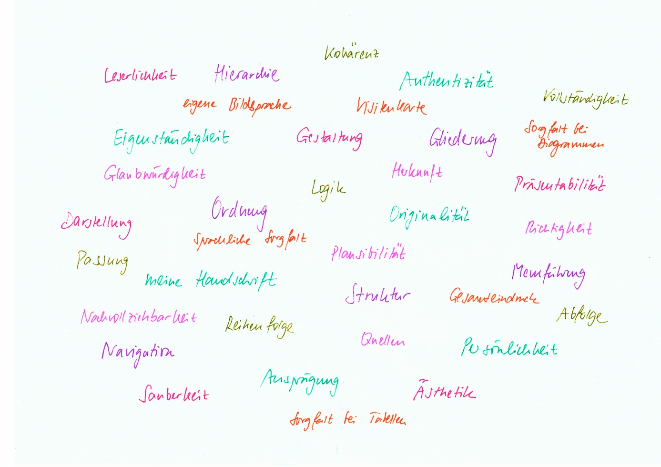
Das «magische» Sechseck
So schnell lassen wir die Katze noch nicht aus dem Sack…

Slide 15
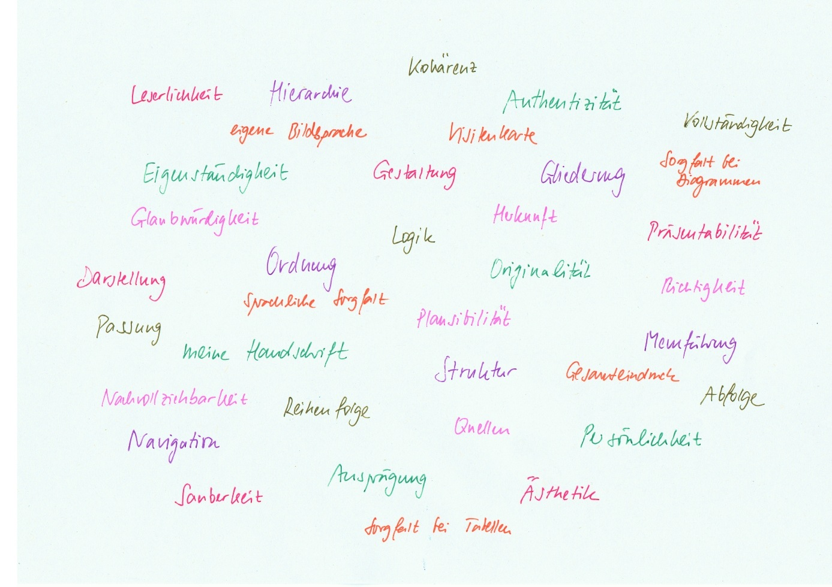
Das «magische» Sechseck
So schnell lassen wir die Katze noch nicht aus dem Sack…

Slide 16
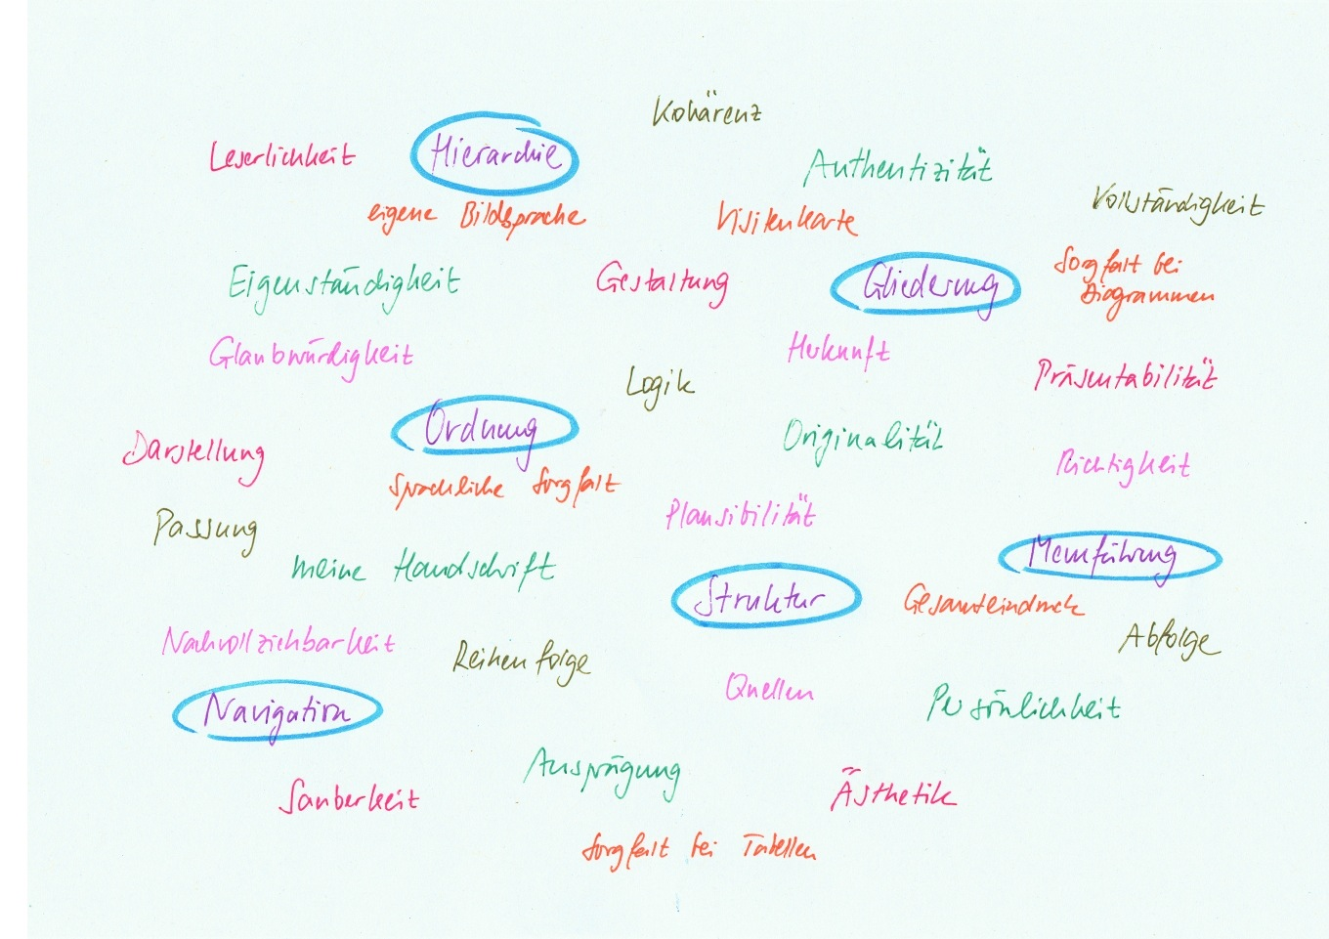

Slide 17
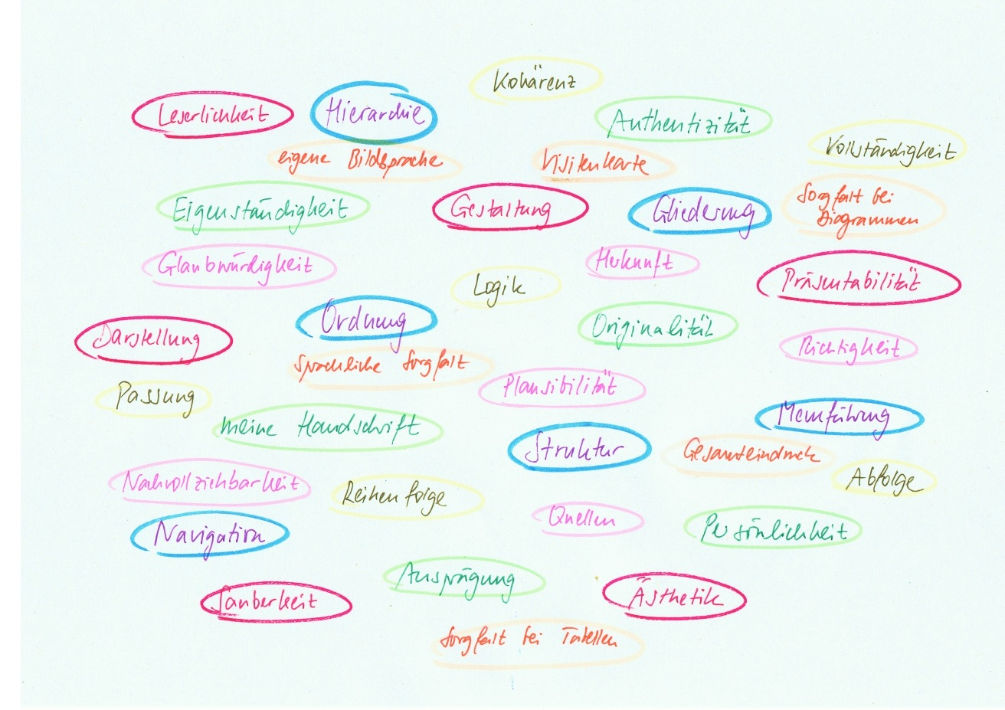

Slide 18
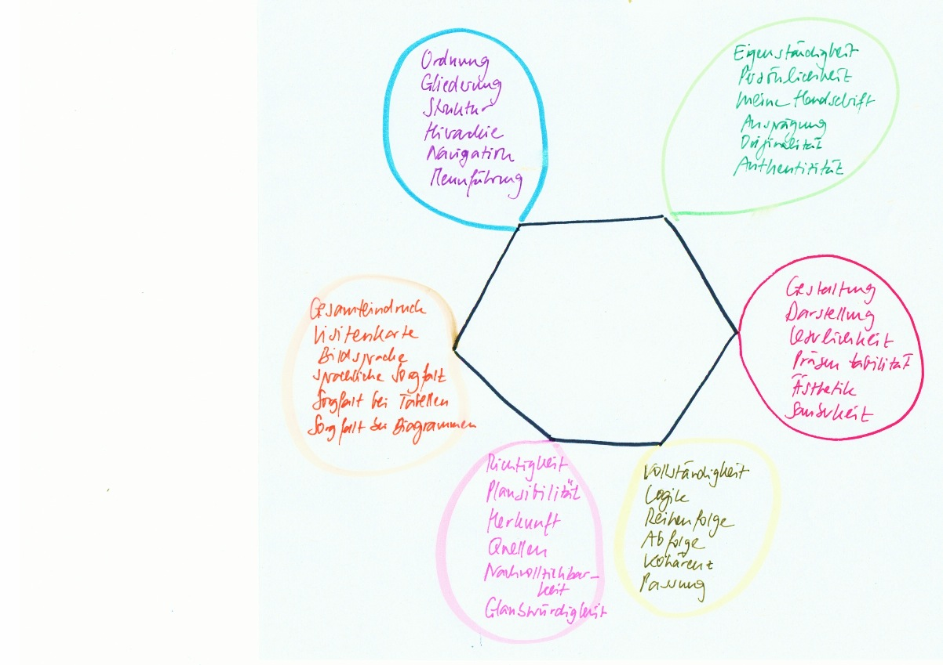
Das «magische» Sechseck
Wird langsam konkret.

Slide 19
Das «magische» Sechseck
Angebot, übersichtlich präsentiert
Leute, die dahinter stehen
Klar, dass diese beiden Sachen übereinander passen…
Gesamtein- druck, der stimmen muss
Gerichte, schön präsentiert
Zutaten, deren Herkunft bekannt ist
Gänge, passend aufeinander abgestimmt

Slide 20
Das «magische» Sechseck
Füllen wir in der Folge die «Worthülsen» mit Inhalten!

Slide 21
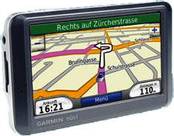
Das «magische» Sechseck
Auf Anweisung deiner Lehr-person kannst du dich jetzt in einzelne dieser 6 Bereiche vertiefen. Sie können losgelöst voneinander bearbeitet werden.
Interessiert es dich, wie man ein Heft übersichtlich gliedert?
Bearbeite das Modul
Heftführung_Vertiefung_1.pptx
Einzelne Aspekte der Heftführung vertiefen!

Slide 22
Das «magische» Sechseck
Auf Anweisung deiner Lehr-person kannst du dich jetzt in einzelne dieser 6 Bereiche vertiefen. Sie können losgelöst voneinander bearbeitet werden.
Interessiert es dich, wie ein Heft zu deinem (eigenen) Heft wird?
Wage dich an das Modul
Heftführung_Vertiefung_2.pptx
Einzelne Aspekte der Heftführung vertiefen!

Slide 23
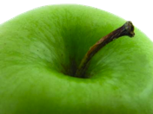
Das «magische» Sechseck
Auf Anweisung deiner Lehr-person kannst du dich jetzt in einzelne dieser 6 Bereiche vertiefen. Sie können losgelöst voneinander bearbeitet werden.
Interessiert es dich, wie man ein Heft gut (& schön) gestaltet?
Nimm es auf mit dem Modul
Heftführung_Vertiefung_3.pptx
Einzelne Aspekte der Heftführung vertiefen!

Slide 24
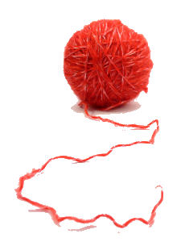
Das «magische» Sechseck
Auf Anweisung deiner Lehr-person kannst du dich jetzt in einzelne dieser 6 Bereiche vertiefen. Sie können losgelöst voneinander bearbeitet werden.
Interessiert es dich, wann ein Heft «vollständig» ist?
Pack das folgende Modul an:
Heftführung_Vertiefung_4.pptx
Einzelne Aspekte der Heftführung vertiefen!

Slide 25
Das «magische» Sechseck
Auf Anweisung deiner Lehr-person kannst du dich jetzt in einzelne dieser 6 Bereiche vertiefen. Sie können losgelöst voneinander bearbeitet werden.
Interessiert es dich, wie du herausfinden kannst, ob deine Einträge «richtig» sind?
Das folgende Modul gibt dir Antwort:
Heftführung_Vertiefung_5.pptx
Einzelne Aspekte der Heftführung vertiefen!

Slide 26
Das «magische» Sechseck
Auf Anweisung deiner Lehr-person kannst du dich jetzt in einzelne dieser 6 Bereiche vertiefen. Sie können losgelöst voneinander bearbeitet werden.
Interessiert es dich, worauf es beim Gesamteindruck drauf an kommt?
Im folgenden Modul wirst du fündig:
Heftführung_Vertiefung_6.pptx
Einzelne Aspekte der Heftführung vertiefen!

